Slide 1
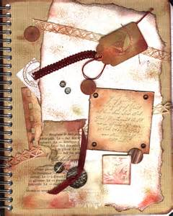
Dans Bonneuil sur Marne

Slide 2
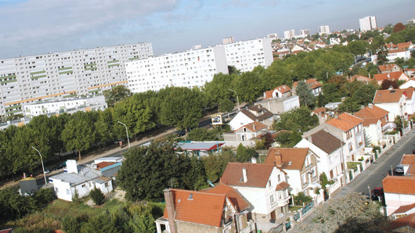
Dans Bonneuil
il y a une rue

Slide 3
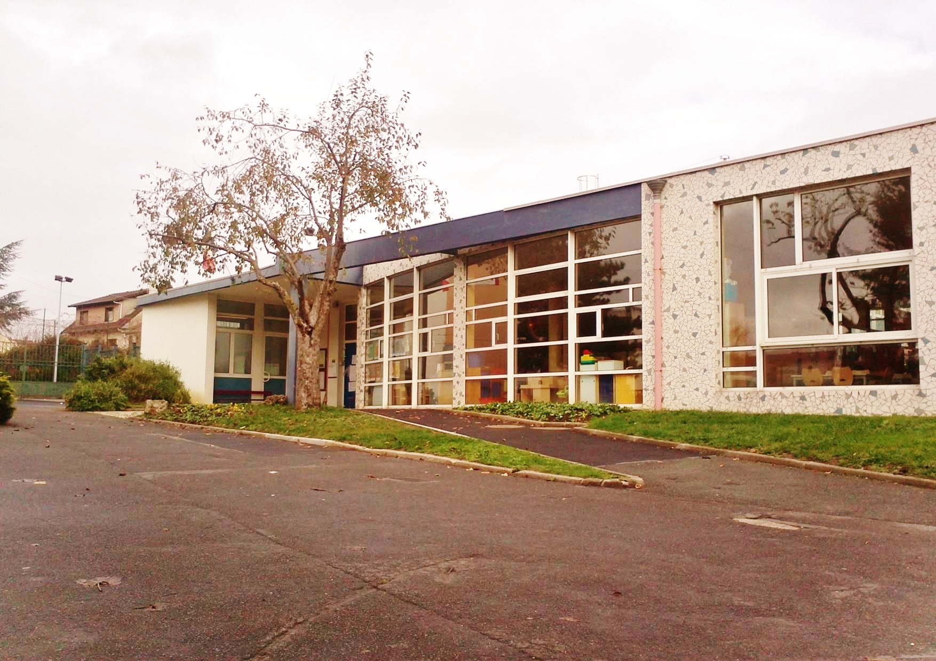
Dans cette rue,
il y a une école

Slide 4
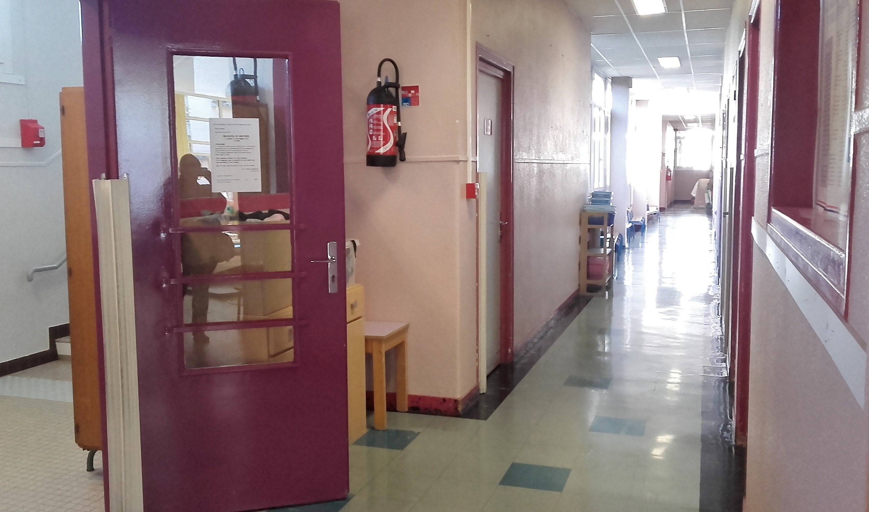
Dans cette école,
il y a un couloir

Slide 5
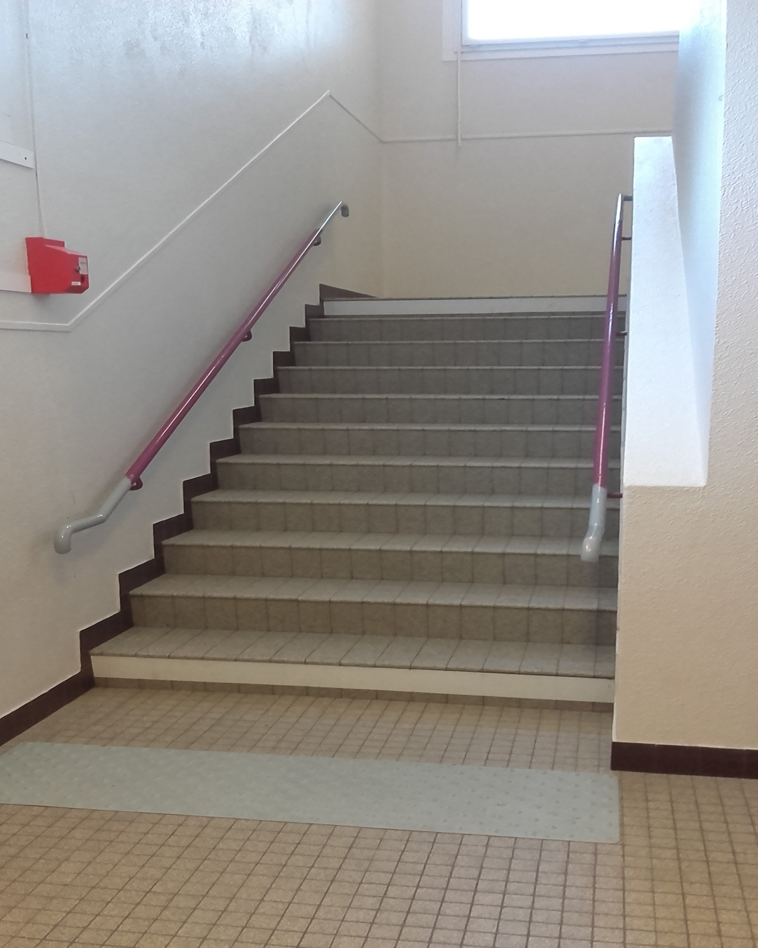
Dans ce couloir,
il y a un escalier

Slide 6
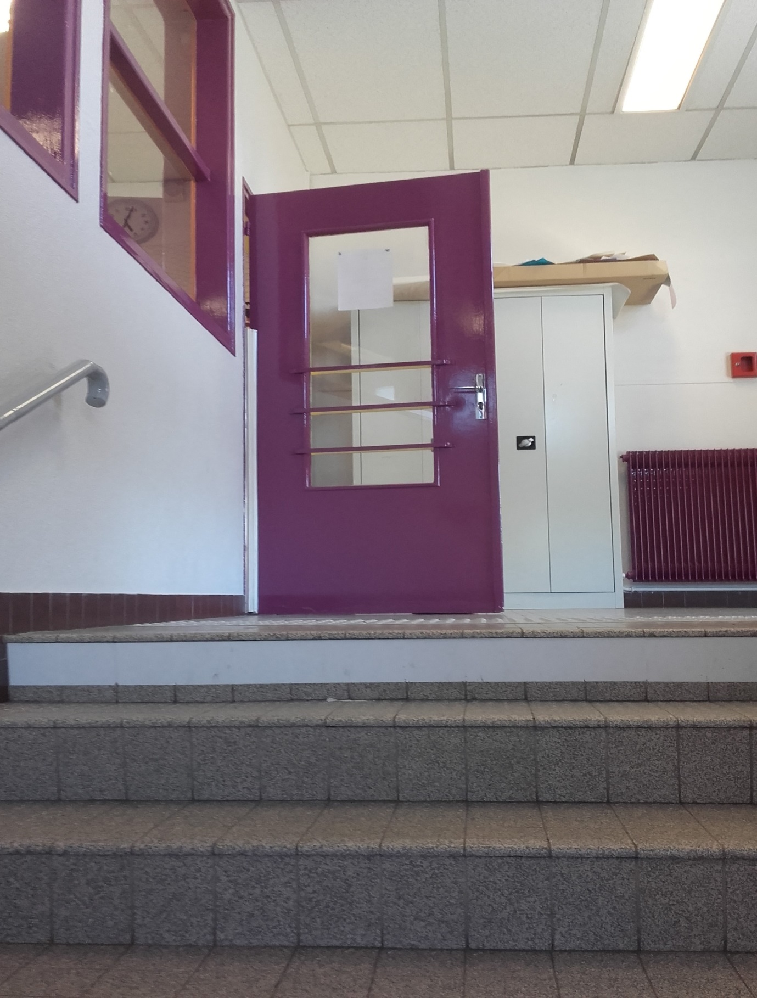
En haut de cet escalier,
il y a une porte

Slide 7
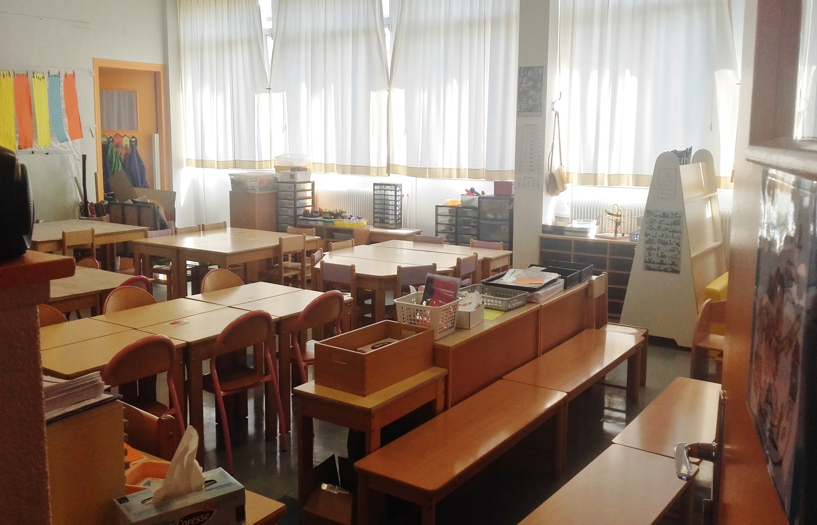
Derrière cette porte,
il y a une salle de classe

Slide 8
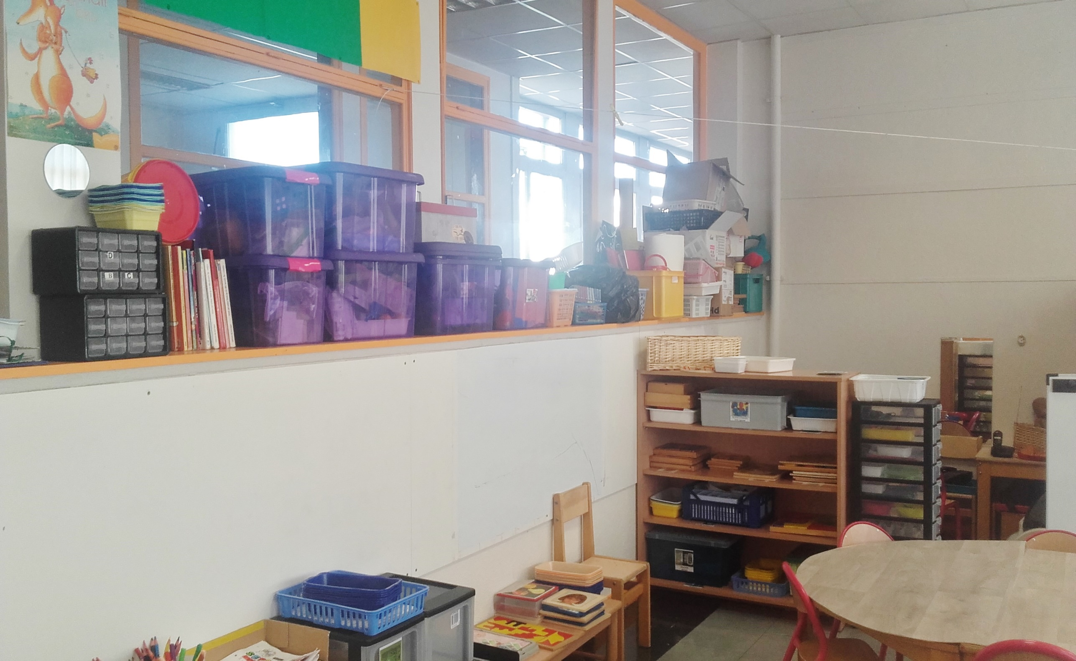
Dans cette salle de classe,
il y a une étagère
Sur cette étagère
il y a des caisses

Slide 9
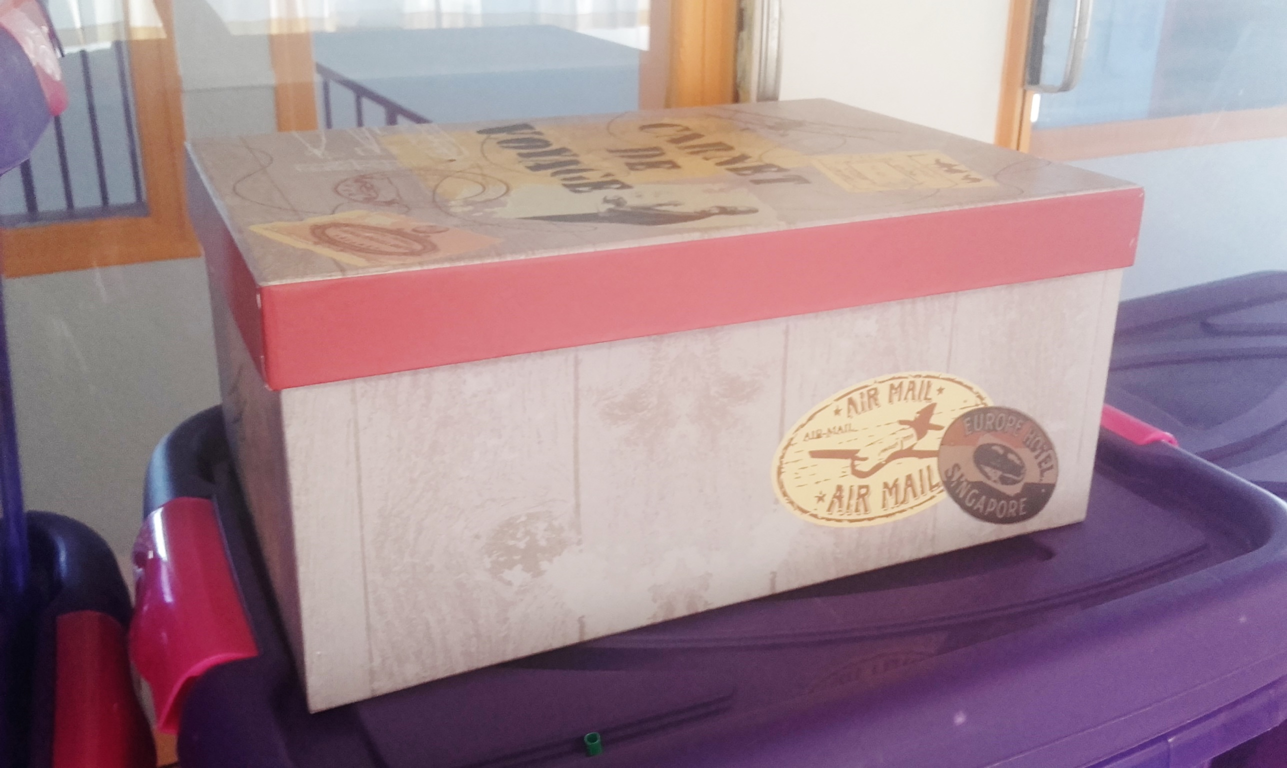
Sur ces caisses
il y a une boîte décorée

Slide 10
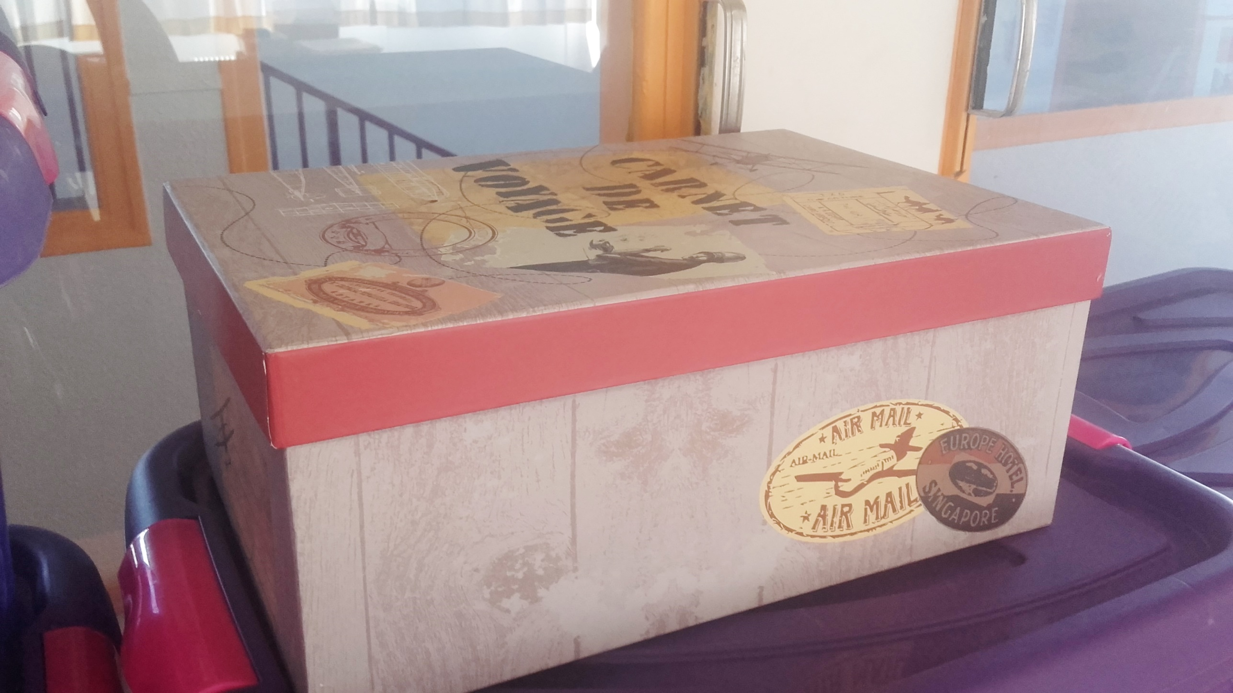
Dans cette boîte
il y a …
?
?
?
?
?
?
?
?
?

Slide 11
UNE GRENOUILLE !
C’est Gregre !!!

